Slide 1
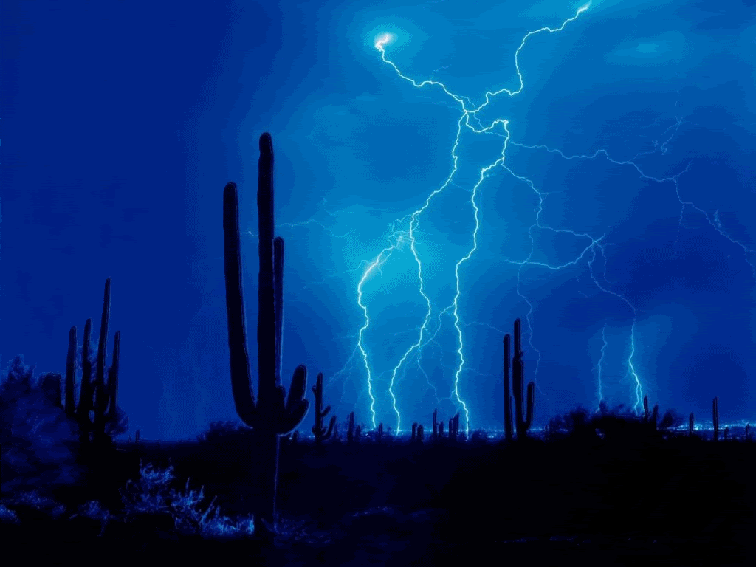
Окружающий мир
«Как вести себя во время грозы»

Slide 2
Как вести себя во время грозы
Избежать опасности можно соблюдая ряд правил: первое правило - никогда не прячьтесь от молнии под одиноко стоящим деревом, под высокими металлическими конструкциями, помните, молния никогда не попадает в кустарник, лучше спрячьтесь под ним. Если Вы находитесь в сельской местности: закройте окна, двери, дымоходы и вентиляционные отверстия. Не растапливайте печь, поскольку высокотемпературные газы, выходящие из печной трубы, имеют низкое сопротивление. Не разговаривайте по телефону: молния иногда попадает в натянутые между столбами провода. Во время ударов молнии не подходите близко к электропроводке, молниеотводу, водостокам с крыш, антенне, не стойте рядом с окном, по возможности выключите телевизор, радио и другие электробытовые приборы.

Slide 3
- ветер не даст вам представления о том, куда движется гроза, грозы, вопреки всякой логике, часто идут против ветра; - расстояние от грозы до места вашей дислокации можно определить по времени между вспышкой молнии и раскатом грома (1 секунда - расстояние 300-400 метров, 2 секунды - 600-800 метров, 3 секунды - 1000 м); - перед началом грозы обычно наблюдается либо отсутствие ветра, либо ветер меняет направление.
Определив, что гроза движется по направлению к вам, посмотрите, насколько ваше положение «безопасно»

Slide 4
Если во время грозы на стенах вашей комнаты наблюдаются оранжевые отсветы, и вам кажется, будто за окном развели костёр, не верьте этому «кажется», потому что: а) вы живете на 11 этаже; б) за окном ливень… Немедленно захлопните форточку (если еще не поздно) - к вам в гости просится шаровая молния.
Шаровая молния - это шар (!), диаметром от 10 до 35 сантиметров (хотя встречаются и километровые экземпляры, но спокойно, такое вряд ли влезет в вашу форточку). Зачастую имеет желтый цвет (не исключаются и другие цвета: если даже нечто перед вами имеет расцветку мухомора, никто не гарантирует, что это - не шаровая молния), температура его от 100 до 1000 градусов, а вес 5-7 граммов (даже у километрового).

Slide 5
Шаровая молния просто обожает проникать в дома. Предметы и препятствия на пути ее нисколько не пугают, ученым пока не известно, являются ли стекла надежной защитой от нее. Она умеет проникать в различные щели (розетки, домофоны и т.д.), но вот вылетать из них она, скорее всего, не будет.

Slide 6
Если в помещении шаровая молния, не хватайтесь за железные предметы , не пробуйте убежать от нее, не пытайтесь выгнать ее веником, книгой и т.д. Стойте, не двигаясь, сохраняйте спокойствие. Если рядом дверь, а шаровая молния на приличном расстоянии от вас, укройтесь за дверью.

Slide 7
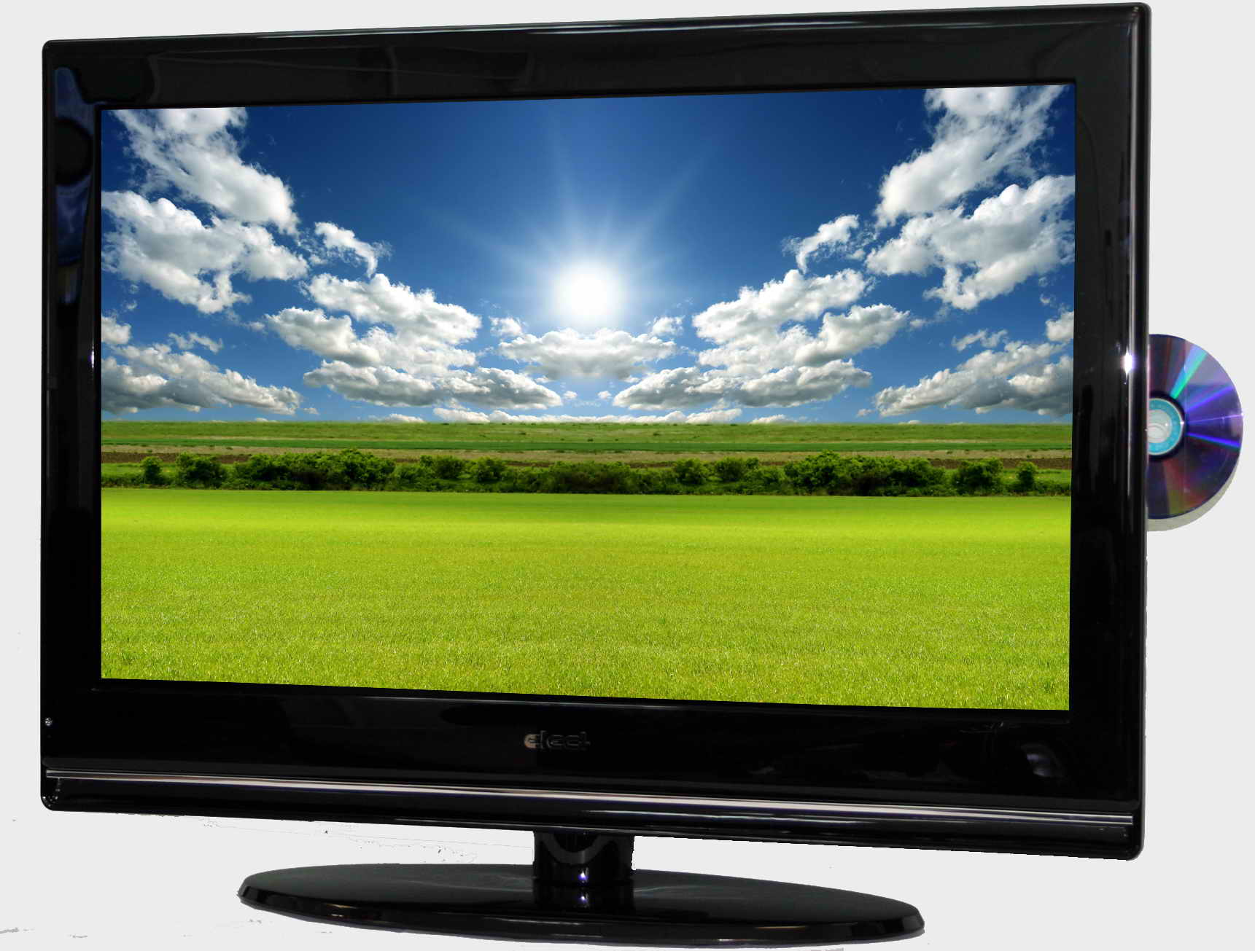
Может ли молния блокировать компьютер?
Да. Ток молнии проходит через компьютер, как и через телевизор, и может его разрушить. Недостаточно , однако, выключить кнопку из компьютера, нужно выдернуть штепсель из розетки. То же самое касается и телевизора.

Slide 8
Запрещено: - укрываться возле одиноких деревьев; - прислоняться к скалам и отвесным стенам; - останавливаться на опушке леса; - останавливаться возле водоемов; - прятаться под скальным навесом; - бегать и суетиться; - передвигаться плотной группой; - находиться в мокрой одежде; - находиться возле костра; - хранить металлические предметы в палатке; - использовать электроприборы в доме.

Slide 9
ВЕСЕННЯЯ ГРОЗА
Люблю грозу в начале мая, Когда весенний, первый гром, Как бы резвяся и играя, Грохочет в небе голубом.
Гремят раскаты молодые! Вот дождик брызнул, пыль летит... Повисли перлы дождевые, И солнце нити золотит...
С горы бежит поток проворный, В лесу не молкнет птичий гам, И гам лесной, и шум нагорный — Все вторит весело громам...
Ты скажешь: ветреная Геба, Кормя Зевесова орла, Громокипящий кубок с неба, Смеясь, на землю пролила!

Slide 10
Спасибо за внимание!!!

